Slide 1
觀光學院實習說明
－－－－－大一校內實習－－－－－

Slide 2
觀光學院實習說明
大一 校內實習 30 小時
校外實習 370 小時

Slide 3
實習單
實習時數表由各位同學自行保管，若遺失造成時數無法計算者將補發表格並加罰5小時
請於校內實習結束前至各個實習單位拍攝5張以上(直橫統一)校內實習照片，請於實習期間自行拍照

Slide 4
實習單
實習當日必須將實習單給當日帶實習人員簽名，否則亦不列入計算也不予補簽
實習當日，若帶領實習人員點名，未點到者而無故出席者，亦不計算時數

Slide 5
休憩系實習
休憩實習排班，以每班一個禮拜為單位，
觀一甲、休一甲、餐一甲班輪流排班
必須於一年級學期結束前做滿10小時，
上學期:高爾夫球+下學期:博奕教室
一年級學期結束前未做滿10小時休
憩實習者，將重新計算時數，
並延長至15小時

Slide 6
休憩系實習
實習時間為第九節（16:50至17:40）
觀一甲(禮拜二、三、五)
休一甲(禮拜一、二、四、五)
餐一甲(禮拜一、二、四、五)
遲到超過10分鐘者或未帶實習單者，
當日實習不給予時數
休憩校內實習於第三週開始，由
觀一甲班開始排班。

Slide 7
休憩系實習
排班表將於實習前一週之上學第一日
放置各班班櫃，由班代領回並行告知
請班代確認每個人皆有在班表上排班，
無誤後於當週星期五下午5點前
交回休憩三甲班櫃。
每次實習15~20人(不足15人當日
實習取消)

Slide 8
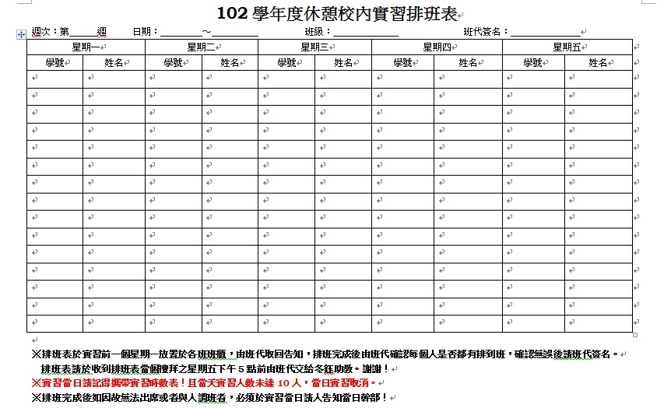

Slide 9
休憩系實習
若實習當日因正當理由無法前到者，
請至院辦填寫請假單，
若造成實習無法完成請自行負責
如果有因素之請假，
請於本班實習當週補做完成 ex:星期二臨時請假，
須於同週週五前完成補做

Slide 10
休憩特勤小組 大一校內(休憩實習)負責人
觀三甲 賴彥伶
Line：fonglai_1026
Phone：0905129815

